Slide 1
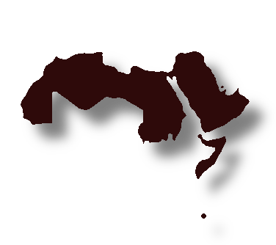

المناخ في الوطن العربي
مدرسةالمستقبل الدولية
الصف التاسع
Notes:
ملاحظة: هل تريد صورة مختلفة على هذه الشريحة؟ حدد الصورة واحذفها. وانقر الآن فوق الأيقونة "الصور" في العنصر النائب لإدراج الصورة التي تريدها.

Slide 2
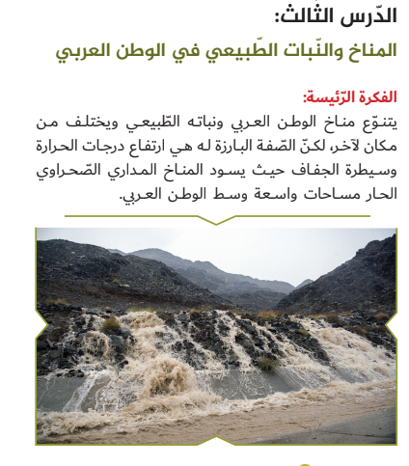

Slide 3
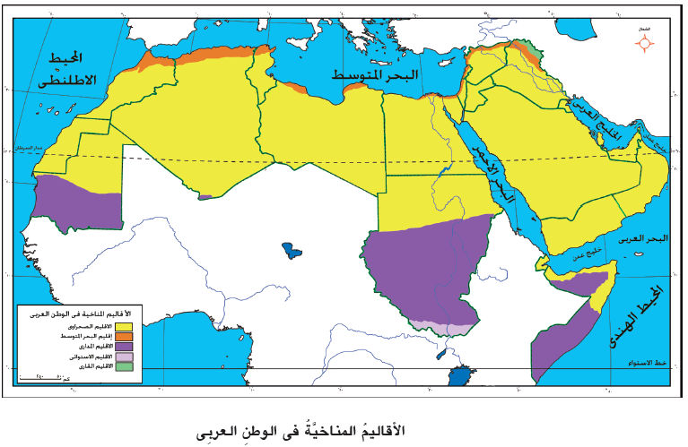
المناخ في الوطن العربي
تمهيد
يسود المناخ الصحراوي معظم أجزاء الوطن العربي ،حيث يسود التطرف درجات ‏الحرارة صيفاً وشتاء كما تقل أو تنعدم الأمطار باستثناء بعض القمم الجبلية
المناخ في الوطن العربي
المناخ في الوطن العربي
تختلف درجات الحرارة من منطقة إلى أخرى فقد ترتفع في جهة، وتعتدل في جهة أخرى وأيضا كمية الأمطار ومواعيد سقوطها فقد تسقط الأمطار شتاء في بعض الدول وتسقط صيفا في دول أخرى.
يمتد الوطن العربي في مناطق تختلف فيها زاوية سقوط أشعة الشمس وبالتالي تتفاوت فيه درجات الحرارة من مكان لآخر.
لقد أدى اختلاف أشكال تضاريس الوطن العربي إلى التنوع في درجات الحرارة والأمطار الساقطة والرياح التي تهب عليها
ويعد الوطن العربي من أشد مناطق العالم حرارة وأكثرها جفافا لأن غالبية أراضيه تقع في المنطقة الحارة عدا مناطق تطل على البحر المتوسط والمناطق المرتفعة كجبال الحجاز وجبال أطلس والجبل الأخضر

Slide 4
العوامل المؤثرة في مناخ الوطن العربي
المناخ في الوطن العربي
الموقع الفلكي
القرب أو البعد عن المسطحات المائية
مناطق الضغط الجوي العامة
التضاريس

Slide 5
العوامل المؤثرة في مناخ الوطن العربي
المناخ في الوطن العربي
التضاريس
تنخفض درجة الحرارة على بعض الجهات الجبلية العالية ,ويكسو الجليد بعض قمم الجبال لأن كلما ارتفعنا 150 متر عن سطح البحر تقل درجة الحرارة درجة واحدة مئوية.
السفوح المواجهة للرياح أمطارها أغزر من السفوح الداخلية
مناطق الضغط الجوي العامة
وتوجد مجموعة منها تؤر على مناخ الوطن العربي وهي
منطقة الضغط المرتفع الدائم (الأزوري) شمال مدار السرطان
منطقة الضغط المنخفض الاستوائي
منطقة الضغط الجوي في وسط اسيا
منطقة الضغط الجوي فوق المحيط الهندي
القرب أو البعد
عن المسطحات المائية
الموقع الفلكي
يمتد الوطن العربي بين دائرتي عرض 2 جنوباً 37,5 شمالاً أي أن الأجزاء الجنوبية داخل المنطقة المدارية والأجزاء الشمالية داخل المنطقة المعتدلة.
درجة الحرارة مرتفعة طول العام فى الأجزاء الجنوبية بسبب القرب من خط الاستواء
تقل درجة الحرارة على الأجزاء الشمالية بسبب البعد عن خط الاستواء.
المناخ القاري | المناخ الساحلي
هو مناخ الجهات الداخلية حيث لا أثر للمسطحات المائية يتميز مناخه بارتفاع في درجة الحرارة صيفاً وانخفاض درجة الحرارة شتاءً يتمثل هذا المناخ في الجهات الصحراوية | هو مناخ الجهات الساحلية يتميز مناخه باعتدال الحرارة صيفاً والدفيء شتاءً يتمثل هذا المناخ في الجهات المطلة على البحر المتوسط والمحيط الأطلنطي.

Slide 6
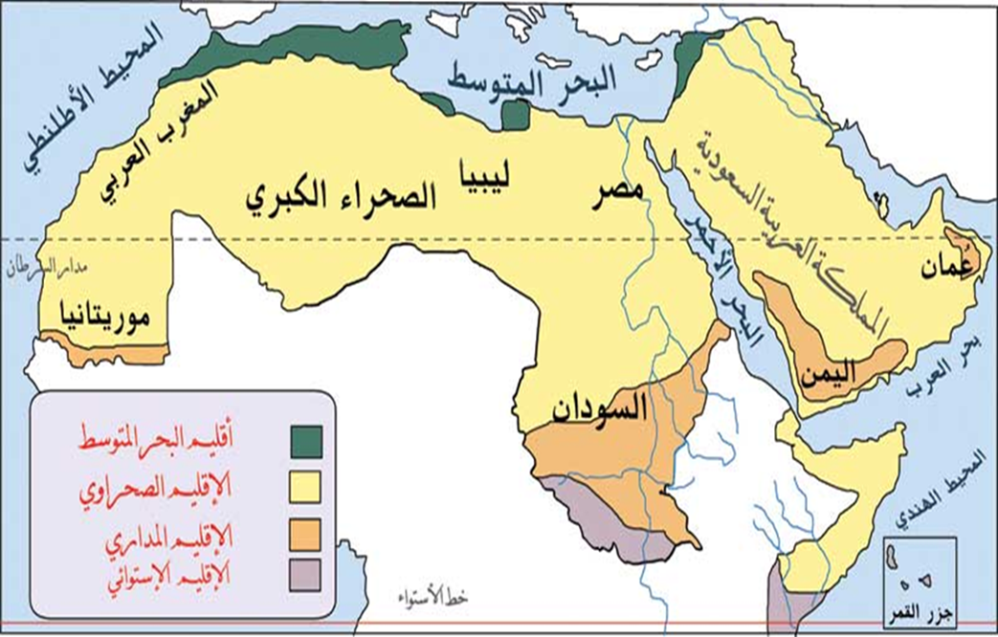
المناخ في الوطن العربي
مناخ الوطن العربي شتاءً
مناخ الوطن العربي صيفاً
الحرارة
تتعامد الشمس على مدار الجدى فترتفع درجة الحرارة في جنوب الوطن العربي وتنخفض في الأجزاء الشمالية
الرياح
تهب الرياح التجارية الشمالية الجافة على معظم أجزاء الوطن العربي وتهب الرياح الغربية العكسية الممطرة على الجهات الساحلية المطلة على البحر المتوسط وتهب الرياح الموسمية الشتوية على سلطنة عمان
الأمطار
تسقط الأمطار على سواحل البحر المتوسط وسلطنة عمان وشرق السودان بسبب تعرضه للرياح الشمالية الشرقية التي تتشبع ببخار الماء بعد مرورها على البحر الأحمر.
الحرارة
تتعامد الشمس على مدار السرطان فترتفع درجة الحرارة في معظم أنحاء الوطن العربي وتكون درجة الحرارة معتدلة على سواحل البحر المتوسط.
الرياح
تهب الرياح الشمالية والشمالية الشرقية الجافة على شمال الوطن العربي وتهب الرياح الموسمية الجنوبية الغربية على جنوب الوطن العربي.
الأمطار
تسقط الأمطار على جنوب السودان وجنوب ووسط موريتانيا بسبب الرياح الموسمية.

Slide 7
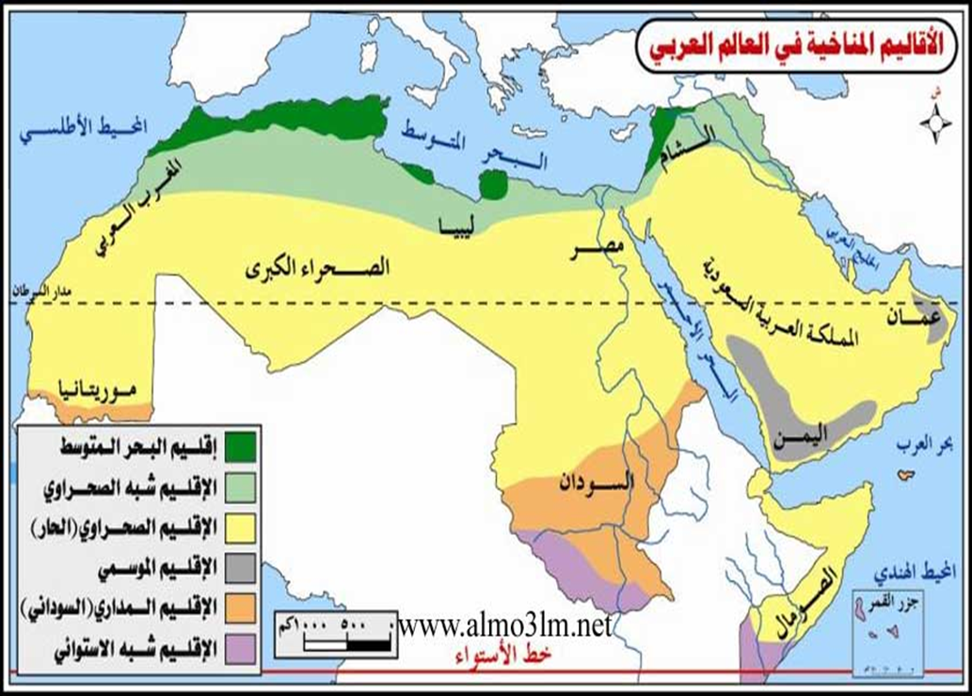
الأقاليم المناخية في الوطن العربي

Slide 8
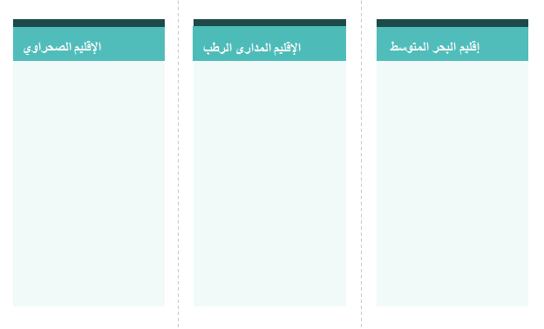
الأقاليم المناخية في الوطن العربي
الخصائص المناخية
شديد الحرارة صيفاً مع سقوط الأمطار الصيفية في الأجزاء الجنوبية,
وشديد البرودة شتاءً مع سقوط الأمطار الشتوية على الأطراف الشمالية ,
وقد تسقط الأمطار فجأة على شكل سيول في فترات متباعدة
الموقع
بين إقليم البحر المتوسط والإقليم المدارى الرطب في شبه الجزيرة العربية – والصحراء الكبرى
أنواع النبات
نباتات حولية : الخبيز – الحميض –
نباتات معمرة : النخيل والغاف
الخصائص المناخية
درجة الحرارة مرتفعة صيفا مع سقوط الأمطار بسبب الرياح الموسمية وتقل كلما ارتفعنا شمالاً
الموقع
يوجد في جنوب الوطن العربي اليمن – ووسط السودان
أنواع النبات : السمر والسدر
الخصائص المناخية
حار جاف صيفاً دافئ ممطر شتاءً
ممطر بسبب الرياح الغربية العكسية
وجاف بسبب الرياح التجارية الشمالية.
الموقع
يوجد في شمال الوطن العربي التي تطل على البحر المتوسط.
سواحل المغرب العربي – واقليم برقة في ليبيا – وسواحل بلاد الشام
أنواع النبات :
البلوط – السندان – والأرز

Slide 9
